Slide 1
МУНИЦИПАЛЬНОЕ БЮДЖЕТНОЕ ДОШКОЛЬНОЕ ОБРАЗОВАТЕЛЬНОЕ УЧРЕЖДЕНИЕ НОВОСИБИРСКОГО РАЙОНА НОВОСИБИРСКОЙ ОБЛАСТИ – ДЕТСКИЙ САД «ТЕРЕМОК» Проект «Приобщение дошкольников к традиционным семейным ценностям»
Воспитатель:
Борисова Марина Витальевна

Slide 2
Проект «Приобщение дошкольников к традиционным семейным ценностям»
Всероссийская акция «Крепка семья – сильна Россия»
СЕМЕЙНЫЕ ЧТЕНИЯ
«Семья - это не просто основа государства и общества, это духовное явление, основа нравственности»
В.В. Путин
Крепкая семья – залог стабильности и процветания общества

Slide 3
Проект «Приобщение дошкольников к традиционным семейным ценностям»
«Девять идей по приобщению детей
к семейным традициям».

Slide 4
Проект «Приобщение дошкольников к традиционным семейным ценностям»
Цель: помочь родителям осознать ценность совместного чтения детям, как эффективного средства образования и воспитания дошкольников, интеллектуального ресурса их развития личности, как залог их жизненного успеха
Задачи: 1. Воспитывать интерес к семейным традициям.
2. Развивать познавательные способности детей.
3. Привлекать детей к активному участию в разговоре по содержанию сказки,
имитации движений и высказывании сказочных персонажей.
4. Совершенствовать умение детей давать полные ответы на вопросы.
5. Закреплять навыки связной речи, умение говорить не торопясь, выразительно

Slide 5
Проект «Приобщение дошкольников к традиционным семейным ценностям»
1 этап - Подготовительный:
Опрос родителей
Объявление для родителей о проведении проекта «Семейные чтение» и беседа с
ними
Уважаемые родители,
в нашей группе с 22 по 30 января 2024 г. планируется проведение ПРОЕКТА «Семейные чтения»

Slide 6
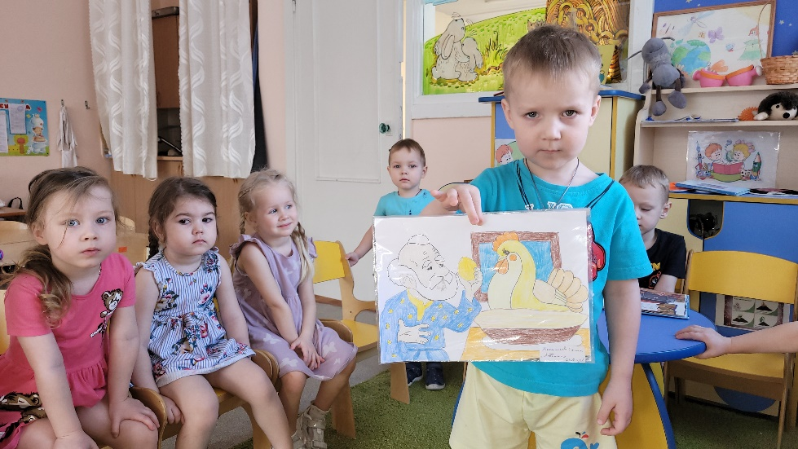
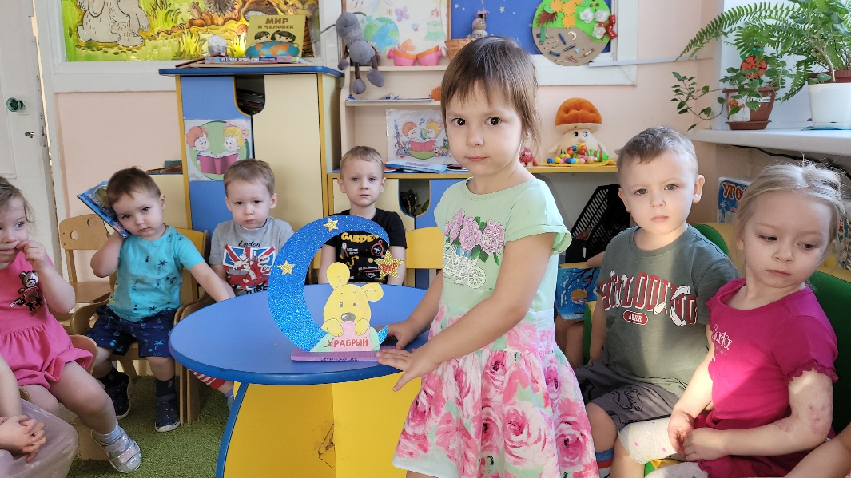
Проект «Приобщение дошкольников к традиционным семейным ценностям»
2 этап – Основной
Познавательное развитие:
беседа с детьми «Семейное чтение»
Речевое развитие:
пальчиковая гимнастика;
разучивание потешки;
чтение художественной литературы
Фото

Slide 7
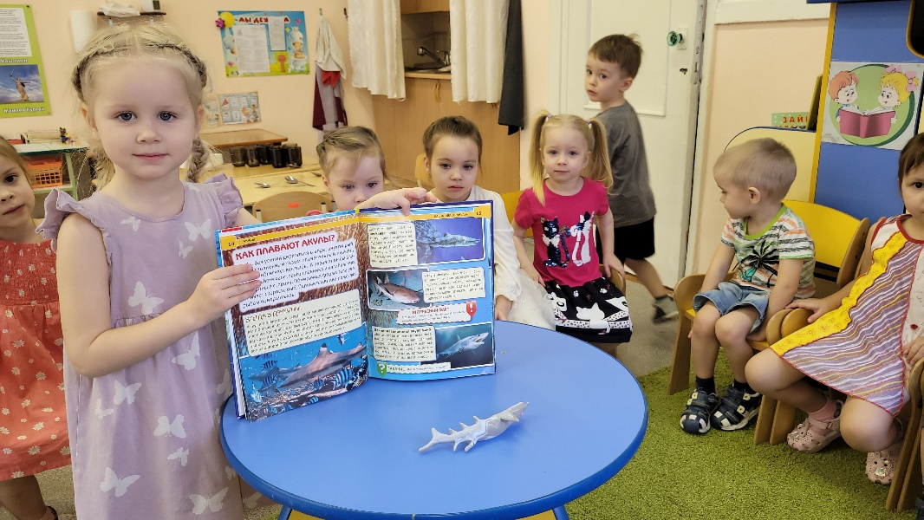
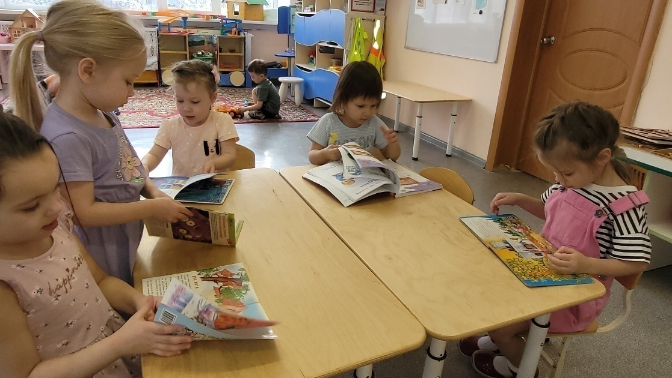
Проект «Приобщение дошкольников к традиционным семейным ценностям»
2 этап – Основной
Социально-коммуникативное развитие
cитуации общения;
дидактические игры;
игровая обучающая ситуация;
сюжетно ролевые игры;
семейное чтение дома

Slide 8
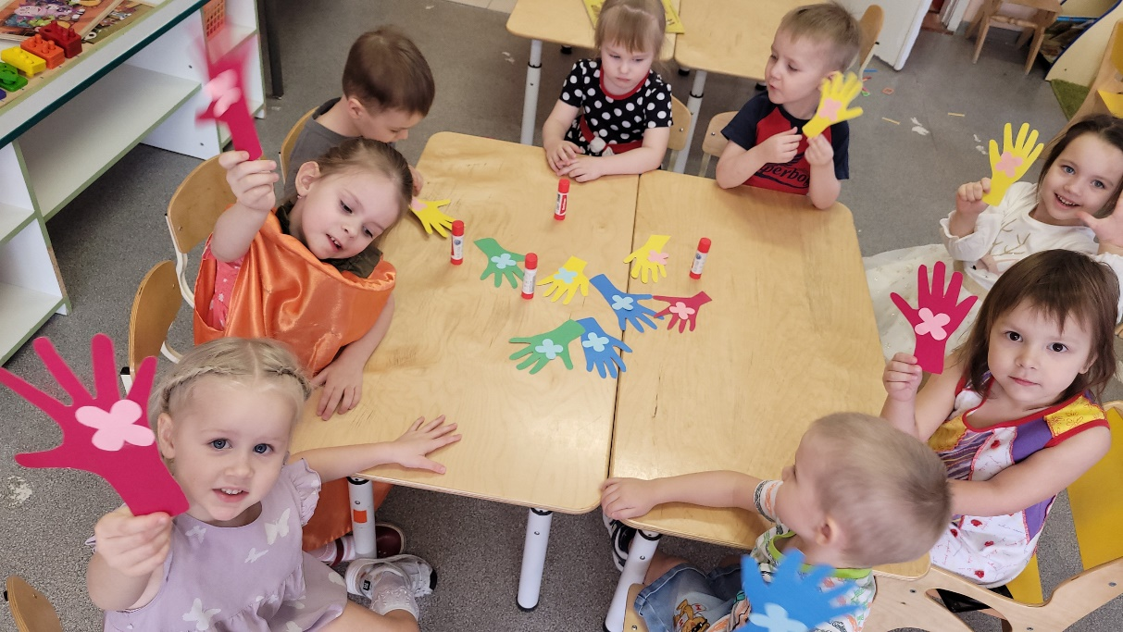
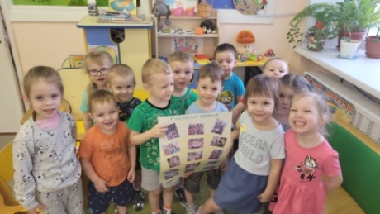
Проект «Приобщение дошкольников к традиционным семейным ценностям»
3 этап – Заключительный
Обработка и оформление материалов проекта и анализ результатов
Фото

Slide 9
Выводы:
Проект «Приобщение дошкольников к традиционным семейным ценностям»
в ходе проекта ребята стали больше интересоваться книгами, проявлять интерес к совместному чтению в коллективе и в кругу своей семьи. Стали выявлять предпочтения в выборе литературы для чтения. У дошкольников формируется отношение к книге и своей семье как к ценностям;
ребята познакомились с традициями чтения семей своих сверстников. У детей расширились представления о художественных произведениях, многообразии литературы, семейных традициях, их значении. Появилось более чуткое и внимательное отношение к родным, потребность помогать им и желание участвовать в общих семейных делах;
в группе дети с удовольствием делились впечатлениями о прочитанных книгах

Slide 10
Проект «Приобщение дошкольников к традиционным семейным ценностям»
Спасибо за внимание!

